Slide 1


Intent组件通信与BroadcastReceiver
CONTENTS
1
Intent概述,Inten启动组件的方法
2
隐式Intent及Intent相关属性
3
广播消息

Slide 2


Intent概述,Inten启动组件的方法
Intent概述
Inten启动组件的方法

Slide 3
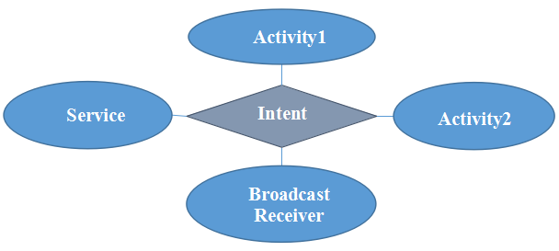
Intent概述
Intent（意图）是一个将要执行操作的抽象描述，对于运行时绑定不同的组件是很方便的。
传递intent到不同组件的机制是互不相同的。
Activity、Service、BroadcastReceiver——是通过intent传递消息的，而另外一个组件ContentProvider本身就是一种通信机制，不需要通过Intent。

Slide 4
Inten启动组件的方法
对于向这三种组件发送intent有不同的机制，如表所示
组件名称 | 方法描述
Activity | startActvity( Intent intent) startActivityForResult(( Intent intent, int requestCode)
Service | startService(Intent intent ) bindService(Intent intent,ServiceConnection conn,int flags )
Broadcasts | sendBroadcasts(Intent intent ) sendOrderedBroadcasts(Intent intent,String receiverPermission ,BroadcastReceiver resultReceiver)

Slide 5

隐式Intent及Intent相关属性
概述
component(组件)：目的组件
Action（动作）：用来体现意图的行动
category（类别）：用来体现动作的类别
data（数据）：表示与动作要操纵的数据
type（数据类型）：对于data范例的描写
extras（扩展信息）：扩展信息

Slide 6
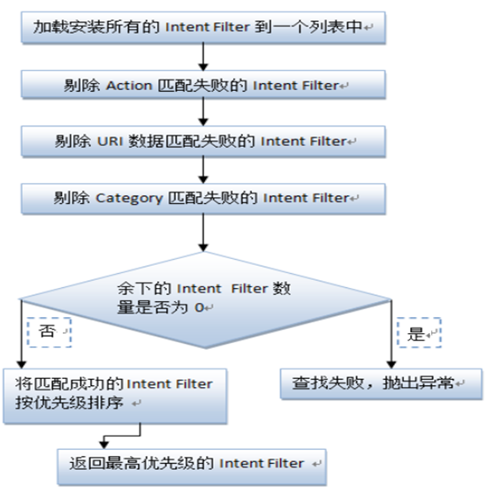
隐式Intent及Intent相关属性
概述
Intent由以下各个组成部分：
component(组件)：目的组件；
action（动作）：用来表现意图的行动；
category（类别）：用来表现动作的类别；
data（数据）：表示与动作要操纵的数据；
type（数据类型）：对于data范例的描写；
extras（扩展信息）：扩展信息；
Intent可以分为两类：显式Intent和隐式Intent。
显式Intent是通过名字指定目标组件。其它程序的开发人员不需要知道组件名，显式Intent用于程序内部消息——如：Activity启动一个下属服务或启动一个姊妹Activity。
隐式intent没有命名一个目标（组件名是空的），隐式intent通常用来激活其它程序的组件。
Activity 中 Intent Filter 的匹配过程 ：
隐式intent需要不同的策略。
通过intent对象的内容，判断那个组件是潜在的接收者。过滤器提供组件的能力并且划定它可以处理的intent。它开启可以接收隐式intent的组件类型。如果组件没有intent过滤器，它仅仅可以接收显式的intent。含有过滤器的组件既可以接收隐式intent也可以接收显式intent。

Slide 7
隐式Intent及Intent相关属性
component(组件)：目的组件
Intent的Component属性明确指定ComponentName对象。
组件名是可选的。如果设置了，intent对象分派到目的类的实例。如果不设置，Android使用intent的其它信息来本地化合适的目标。
例如，启动第二个Activity时，我们可以这样来写：
//创建一个意图对象 Intent intent = new Intent(); //创建组件，通过组件来响应
ComponentName component = new ComponentName(MainActivity.this, SecondActivity.class); intent.setComponent(component); startActivity(intent);
如果写的简单一点，监听事件onClick()方法里可以这样写：
//setClass函数的第一个参数是一个Context对象； //Context是一个类，Activity是Context类的子类，也就是说，所有的Activity对象，
//都可以向上转型为Context对象； //setClass函数的第二个参数是一个Class对象，在当前场景下，应该传入需要被启动
//的Activity类的class对象； intent.setClass(MainActivity.this, SecondActivity.class); startActivity(intent);
再简单一点，可以这样写：（当然，也是最常见的写法）
Intent intent = new Intent(MainActivity.this,SecondActivity.class);
startActivity(intent);

Slide 8
隐式Intent及Intent相关属性
Action（动作）：用来体现意图的行动
在Intent中，Action用于描述动作，当指明了一个Action，执行者就会依照这个动作的指示，接受相关输入，表现对应行为，产生符合的输出。在Intent类中，定义了一批动作，比如ACTION_VIEW，ACTION_PICK等， 基本涵盖了常用动作。
在清单文件AndroidManifest.xml 的Activity 定义时，可以在其 <intent-filter >节点指定一个 Action列表用于标识 Activity 所能接受的“动作”，一个 Intent Filter 可以包含多个 Action 。
Intent类中定义的用于启动Activity的标准动作
Action常量 | 对应字符串 | 描述
ACTION_MAIN | android.intent.action.MAIN | 应用程序入口
ACTION_VIEW | android.intent.action.VIEW | 显示指定数据
ACTION_ATTACH_DATA | android.intent.action. ATTACH_DATA | 指定某块数据将被附加到其他地方
ACTION_EDIT | android.intent.action.EDIT | 编辑指定数据
ACTION_PICK | android.intent.action.PICK | 从列表中选择某项，并返回所选的数据
ACTION_CHOOSER | android.intent.action.CHOOSER | 显示一个Activity选择器
ACTION_GET_CONTENT | android.intent.action. GET_CONTENT | 让用户选择数据，并返回所选数据
ACTION_DIAL | android.intent.action.DIAL | 显示拨号面板
ACTION_CALL | android.intent.action.CALL | 直接向指定用户打电话
ACTION_SEND | android.intent.action.SEND | 向其他人发送数据

Slide 9
隐式Intent及Intent相关属性
Action（动作）：用来体现意图的行动
在Intent中，Action用于描述动作，当指明了一个Action，执行者就会依照这个动作的指示，接受相关输入，表现对应行为，产生符合的输出。在Intent类中，定义了一批动作，比如ACTION_VIEW，ACTION_PICK等， 基本涵盖了常用动作。
Intent类中定义的用于接收广播的标准动作
Action常量 | 对应字符串 | 描述
ACTION_TIME_TICK | android.intent.action.TIME_TICK | 每分钟通知一次当前时间
ACTION_TIME_CHANGED | android.intent.action.TIME_CHANGED | 通知时间被修改
ACTION_TIMEZONE_CHANGED | android.intent.action.TIMEZONE_CHANGED | 通知时区被修改
ACTION_BOOT_COMPLETED | android.intent.action.BOOT_COMPLETED | 在系统启动完成后发出一次通知
ACTION_PACKAGE_ADDED | android.intent.action.PACKAGE_ADDED | 通知新应用程序包已经安装到设备上
ACTION_PACKAGE_CHANGED | android.intent.action.PACKAGE_CHANGED | 通知已经安装的应用程序包已经被修改
ACTION_PACKAGE_REMOVED | android.intent.action.PACKAGE_REMOVED | 通知从设备中删除应用程序包

Slide 10
隐式Intent及Intent相关属性
Category（类别）：用来体现动作的类别
Category（类别）也是一个字符串，它用于为Action增加额外的附加类别信息。
Category属性也是作为<intent-filter>子元素来声明的。例如：
<intent-filter>
<action android:name="com.vince.intent.MY_ACTION"></action>
<category android:name="com.vince.intent.MY_CATEGORY"></category>
<category android:name="android.intent.category.DEFAULT"></category>
</intent-filter>
Action 和category通常是放在一起用的。
Intent类中定义的标准Category常量以及对应的字符串
Category常量 | 对应字符串 | 描述
CATEGORY_DEFAULT | android.intent.category.DEFAULT | 默认的Category
CATEGORY_BROWSABLE | android.intent.category.BROWSABLE | 指定该Activity能被浏览器安全调用
CATEGORY_TAB | android.intent.category.TAB | 指定Activity作为TabActivity的Tab页
CATEGORY_LAUNCHER | android.intent.category.LAUNCHER | Activity显示顶级程序列表中
CATEGORY_INFO | android.intent.category.INFO | 用于提供包信息
CATEGORY_HOME | android.intent.category.HOME | 设置该Activity随系统启动而运行
CATEGORY_PREFERENCE | android.intent.category.PREFERENCE | 该Activity是参数面板
CATEGORY_TEST | android.intent.category.TEST | 该Activity是一个测试

Slide 11
隐式Intent及Intent相关属性
category（类别）：用来体现动作的类别
举一个例子
每个Intent对象中只能指定一个action，但却能指定多个category；类别越多，动作越具体，意图越明确。
总结如下：
自定义类别： 在Intent添加类别可以添加多个类别，那就要求被匹配的组件必须同时满足这多个类别，才能匹配成功。操作Activity的时候，如果没有类别，需加上默认类别。

Slide 12
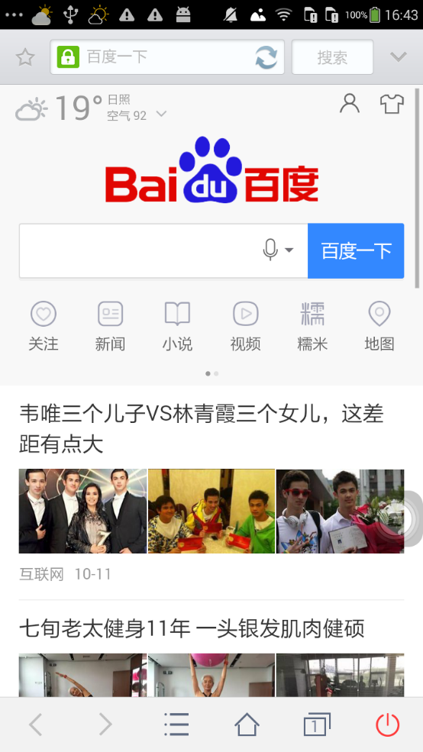
隐式Intent及Intent相关属性
data（数据）：表示与动作要操纵的数据
Data属性是Android要访问的数据，和action和Category声明方式相同，也是在<intent-filter>中。
多个组件匹配成功显示优先级高的， 相同的显示列表。
Data是用一个Uri对象来表示的，Uri代表数据的地址，属于一种标识符。通常情况下，我们使用action+data属性的组合来描述一个意图：做什么。
使用隐式Intent，我们不仅可以启动自己程序内的Activity，还可以启动其它程序的Activity ，这使得Android多个应用程序之间的功能共享成为了可能。比如应用程序中需要展示一个网页，没有必要自己去实现一个浏览器（事实上也不太容易），而是只需要调用系统的浏览器来打开这个网页就行了。
【实例】打开指定网页：
Intent intent = new Intent(); intent.setAction(Intent.ACTION_VIEW); Uri data = Uri.parse("http://www.baidu.com"); intent.setData(data); startActivity(intent);
Intent intent = new Intent(Intent.ACTION_VIEW); intent.setData(Uri.parse("http://www.baidu.com")); startActivity(intent);

Slide 13
隐式Intent及Intent相关属性
type（数据类型）：对于data范例的描写
Type属性用于明确指定Data属性的数据类型，但是通常来说，当Intent不指定Data属性时，Type属性才会起作用，否则Android系统将会根据Data属性值来分析数据的类型，所以无需指定Type属性。
data和type属性一般只需要指定一个。如果想要两个属性同时设置，要使用Intent.setDataAndType()方法。

Slide 14
隐式Intent及Intent相关属性
extras（扩展信息）：扩展信息
extras是其它所有附加信息的集合。使用extras可以为组件提供扩展信息，比如，如果要执行“发送电子邮件”这个动作，可以将电子邮件的标题、正文等保存在extras里，传给电子邮件发送组件。
putExtras(名，值);
getStringExtras(名);

Slide 15
更多隐式Intent
打开指定网页
打电话
发送短信：

Slide 16
隐式Intent
打开指定网页
MainActivity.java中，监听器部分的核心代码如下(之前的代码)：
button1.setOnClickListener(new OnClickListener() {
@Override
public void onClick(View v) {
Intent intent = new Intent();
intent.setAction(Intent.ACTION_VIEW);
Uri data = Uri.parse("http://www.baidu.com");
intent.setData(data);
startActivity(intent);
}
});
当然，上方代码也可以简写成：
button1.setOnClickListener(new OnClickListener() {
@Override
public void onClick(View v) {
Intent intent = new Intent(Intent.ACTION_VIEW);
intent.setData(Uri.parse("http://www.baidu.com"));
startActivity(intent);
}
});

Slide 17
隐式Intent
打开指定网页
代码中指定了Intent的action是 Intent.ACTION_VIEW，表示查看的意思，这是一个Android系统内置的动作；通过Uri.parse()方法，将一个网址字符串解析成一个Uri对象，再调用intent的setData()方法将这个Uri对象传递进去。
或者可以写成：
button1.setOnClickListener(new OnClickListener() {
@Override
public void onClick(View v) {
Uri uri = Uri.parse("http://www.baidu.com");
Intent intent = new Intent(Intent.ACTION_VIEW,uri);
startActivity(intent);
}
});

Slide 18
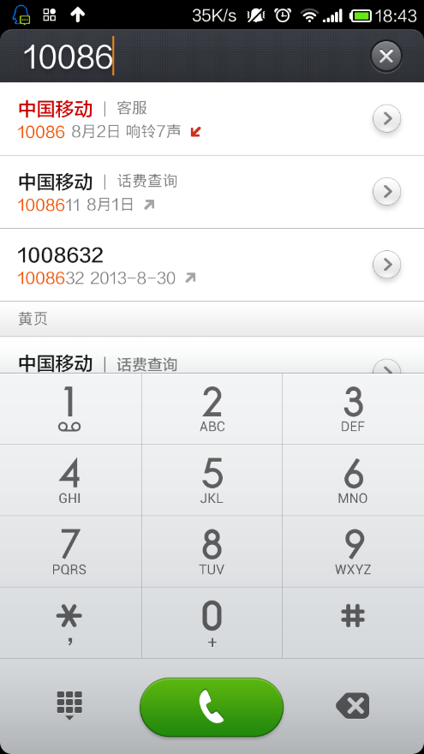
隐式Intent
打电话
【方式一】打开拨打电话的界面：
Intent intent = new Intent(Intent.ACTION_DIAL);
intent.setData(Uri.parse("tel:10086"));
startActivity(intent);
运行程序后，点击按钮，效果如图所示
【方式二】直接拨打电话（开发过程中推荐使用第一种）：
Intent intent = new Intent(Intent.ACTION_CALL);
intent.setData(Uri.parse("tel:10086"));
startActivity(intent);
要使用这个功能必须在配置文件中加入权限：（加一行代码）
<uses-sdk android:minSdkVersion="8" android:targetSdkVersion="16" />
<uses-permission android:name="android.permission.CALL_PHONE"/>

Slide 19
隐式Intent
发短信
【方式一】打开发送短信的界面
Intent intent = new Intent(Intent.ACTION_VIEW);
intent.setType("vnd.android-dir/mms-sms");
//"sms_body"为固定内容
intent.putExtra("sms_body", "具体短信内容");
startActivity(intent);
【方式二】打开发短信的界面(同时指定电话号码)
Intent intent = new Intent(Intent.ACTION_SENDTO);
intent.setData(Uri.parse("smsto:18780260012"));
//"sms_body"为固定内容
intent.putExtra("sms_body", "具体短信内容");
startActivity(intent);

Slide 20
广播消息
BroadcastReceiver简介
发送广播
发送有序广播

Slide 21
广播消息
BroadcastReceiver简介
BroadcastReceiver：直译是“广播接收者”，所以它的作用是用来接收发送过来的广播的。
那我们有必要知道：什么是广播。广播，可以理解成系统中消息的一种变种；
比如，电池电量低了，系统就发一个广播消息给所有的接收者，所有的接收者在得到这个消息之后，就知道现在电量不足，程序应该怎么办。

Slide 22
广播消息
发送广播
第一步：
新建一个MyReceiver让它继承BroadcastReceiver并实现里面的onReceive()方法。代码如下所示：
package com.qsd.ch5_7_2;
import android.content.BroadcastReceiver;
import android.content.Context;
import android.content.Intent;
import android.util.Log;
public class MyReceiver extends BroadcastReceiver {
@Override
public void onReceive(Context context, Intent intent) {
String msg = intent.getStringExtra("msg");
Log.e("MyReceiver", "接收的消息内容是：" + msg);
}
}

Slide 23
广播消息
发送广播
第二步：
在AndroidManifest.xml中配置一下Action。代码如下所示：
<receiver android:name="com.qsd.ch5_7_2.MyReceiver" >
<intent-filter>
<action android:name=" njut.computer.hello " > </action>
</intent-filter>
</receiver>
第三步：
修改MainActivity中代码，添加一个Button并给它添加点击事件，我们再添加一个MyReceiver1类代码跟MyReceiver类一样，用于测试。代码如下所示：
…...
@Override
protected void onCreate(Bundle savedInstanceState) {
// TODO Auto-generated method stub
super.onCreate(savedInstanceState);
setContentView(R.layout.activity_main);
Button button = (Button) findViewById(R.id.btn_link);

Slide 24
广播消息
发送广播
button.setOnClickListener(new View.OnClickListener() {
@Override
public void onClick(View view) {
// 创建Intent对象
Intent intent = new Intent();
// 设置Intent的Action属性
intent.setAction(“njut.computer.hello");
// 保存数据到Intent中
intent.putExtra("msg", "这是一条简单的广播消息");
// 发送广播
sendBroadcast(intent);
}
});
}
}
程序很简单，我们只是在最后一行中添加了sendBroadcast()方法用于发送广播。运行之后效果如图

Slide 25
广播消息
发送有序广播
有序广播是指接收是按一定的优先级顺序来接收的，优先级高的先收到，并可以对广播进行操作后，再传给下一个接收者，当然也可以不传，如果不传的话，后面的接收者就都收不到这个广播了。
之前的代码就是普通的广播，下边我们来说一下有序广播，修改MainActivity中的程序，代码如下：
……
setContentView(R.layout.activity_main);
Button button = (Button) findViewById(R.id.btn_link);
button.setOnClickListener(new View.OnClickListener() {
@Override
public void onClick(View view) {
// 创建一个Intent对象
Intent intent = new Intent();
// 设置Intent的Action属性
intent.setAction("com.qsd.MY_RECEIVER");
// 保存数据到Intent中
intent.putExtra("msg", "这是一条简单的广播消息");
// 发送有序广播
sendOrderedBroadcast(intent, null); //发送有序广播
}
});
……

Slide 26
广播消息
发送有序广播
运行之后大家会看到跟标准的广播是一样的，看上去没有区别，但是有序广播接收我们可以截断，只需写一个方法就行：
public class MyReceiver extends BroadcastReceiver {
@Override
public void onReceive(Context context, Intent intent) {
String msg = intent.getStringExtra("msg");
Log.e("MyReceiver", "接收的消息内容是：" + msg);
// 取消Broadcast的继续传播
abortBroadcast();
}
}

Slide 27
本章小结
本章主要讲了Intent与组件的通信，掌握Intent的Component、Action、Category、Data、Type各种属性及其用法，掌握如何在清单文件AndroidMainfest.xml文件中添加<intent-filer>节点。
掌握BroadcastReceiver的创建以及如何配置BroadcastReceiver组件，还需要掌握在程序中发送Broadcast的方法。

